Slide 1


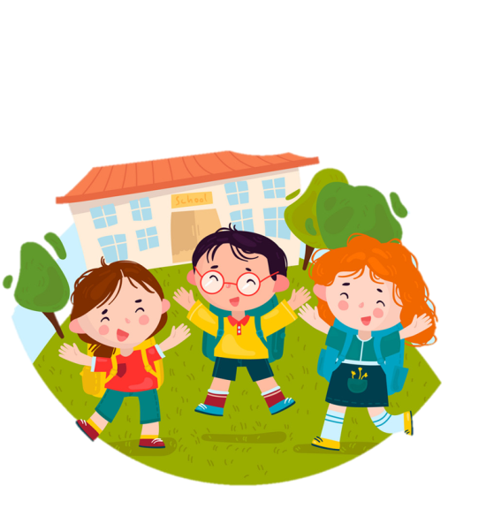
ÔN TẬP
5
Bài
2

Slide 2

1
Tìm từ ngữ có tiếng chứ vần ươt, uôn, uông, oai
uôn
ươt
oai
uông
Notes:
GV lưu ý cho HS tìm trước nhé. Có thể thi làm việc nhóm rồi HS trưng bày lên bảng. Sau cùng GV mới chiếu một vài ví dụ lên

Slide 3
1
uôn
buồn
mưa tuôn
cuộn
bánh cuốn
Notes:
GV lưu ý cho HS tìm trước nhé. Có thể thi làm việc nhóm rồi HS trưng bày lên bảng. Sau cùng GV mới chiếu một vài ví dụ lên

Slide 4
1
uông
buồng
rau muống
uống nước
ớt chuông
Notes:
GV lưu ý cho HS tìm trước nhé. Có thể thi làm việc nhóm rồi HS trưng bày lên bảng. Sau cùng GV mới chiếu một vài ví dụ lên

Slide 5
1
ươt
ướt
lướt ván
sướt mướt
vượt qua
Notes:
GV lưu ý cho HS tìm trước nhé. Có thể thi làm việc nhóm rồi HS trưng bày lên bảng. Sau cùng GV mới chiếu một vài ví dụ lên

Slide 6
1
oai
củ khoai
ra oai
ngoài
điện thoại
Notes:
GV lưu ý cho HS tìm trước nhé. Có thể thi làm việc nhóm rồi HS trưng bày lên bảng. Sau cùng GV mới chiếu một vài ví dụ lên

Slide 7

2
Dưới đây là những nhân vật trong các truyện em vừa học. Hãy chọn chi tiết phù hợp với từng nhân vật của truyện.

Slide 8
Truyện | Nhân vật
Kiến và chim bồ câu | kiến |  | 1. Lúc nào cũng thấy buồn bực
 | bồ câu |  | 2. Bật cười vui vẻ vì được nghe: “Tôi yêu bạn”
Câu hỏi của sói | sói |  | 3. Nói với con: “Con hãy quay lại và nói với núi: “Tôi yêu bạn””
 | sóc |  | 4. Hay nói dối
Tiếng vọng của núi | gấu con |  | 5. Nghĩ rằng chú bé lại nói dối như mọi lần
 | gấu mẹ |  | 6. Không may bị rơi xuống nước
Chú bé chăn cừu | chú bé chăn cừu |  | 7. Nhặt một chiếc lá thả xuống nước
 | các bác nông dân |  | 8. Nhảy nhót, vui đùa suốt ngày
Notes:
HS đọc từng câu bên phải rồi chọn nhận vật phù hợp

Slide 9

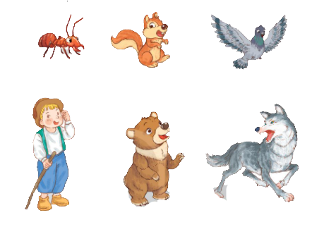
3
Trong những nhân vật sau, em thích và không thích nhân vật nào? Vì sao?
Notes:
Gv cần giáo dục cho HS thấy đc: làm việc tốt thì sẽ được mn yêu thích, làm việc xấu thì mn xa lánh

Slide 10

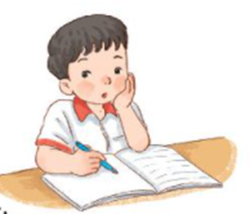
Viết 1 – 2 câu về một nhân vật ở mục 3.
Mẫu: - Cậu bé chăn cừu là người hay nói dối.
- Kiến và bồ câu là những người bạn tốt.
- Soi lúc nào cũng buồn bực…
Notes:
GV cho HS thảo luận và trình bày trước, chiếu mẫu tham khảo sau.

Slide 11

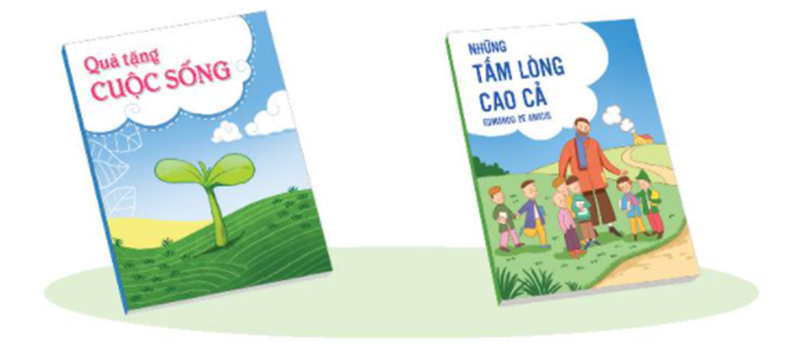
Đọc mở rộng
a. Tìm đọc một câu chuyện kể về một đức tính tốt.
b. Kể lại cho bạn nghe và nói suy nghĩ của em về câu chuyện đã đọc.

Slide 12
Dặn dò:
Xem lại các bài trong chủ đề: Bài học từ cuộc sống.
Chuẩn bị bài mới Loài chim của biển cả (trang 104).

